Slide 1
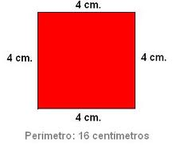
PERIMETRO
En geometría, el perímetro es la suma de las longitudes de los lados de una figura geométrica

